Slide 1
CREST 持続可能な水利用を実現する革新的な技術とシステム 安全で持続可能な水利用のための放射性物質移流拡散シミュレータの開発 あ 福島会合
大気拡散シミュレーション分野
現状についての報告
東京大学 沖研/芳村研
D2 佐藤雄亮

Slide 2
CREST 持続可能な水利用を実現する革新的な技術とシステム 安全で持続可能な水利用のための放射性物質移流拡散シミュレータの開発 あ 福島会合
大気拡散シミュレーション分野
現状についての報告
内容
一般的な大気拡散解析の流れ
沈着過程について
他機関の大気拡散シミュレーションの概要と現状
放出シナリオに関する見解
今後の課題
まとめ

Slide 3
1. 一般的な大気拡散解析の流れ
大気場
の計算
物質拡散の計算

Slide 4
湿性沈着 と 乾性沈着
沈着過程について
沈着過程はエアロゾル分野で多くの先行研究が存在
放射性物質の土壌へ輸送される過程は降水の関与の有無によって異なる．
湿性沈着（Wet deposition）:雨や雪による輸送過程
乾性沈着（Dry deposition） :
（大気中を輸送される段階において支配的な機構）
重力沈降（sedimentation） ←粗大粒子（coarse particle）
乱流輸送（turbulence transfer） ←微細粒子（fine particle）
※ 粒径約１～10μmを境に支配的な輸送機構が重力沈降から乱流輸送に変化
（沈着面の近傍にて）
乱流輸送よりも分子運動の速度が卓越する沈着面近傍の層内で分子拡散、または粒子状物質に関してはブラウン拡散によって衝突
⇒ 最終的に沈着麺に到達し捕捉される

Slide 5
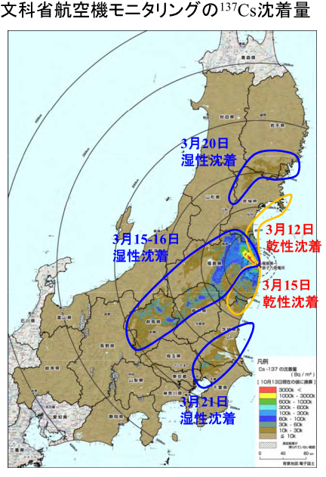
乾性沈着も考慮すべきである！
沈着過程について
例）
JAEAによる
SPEEDI-Ⅱの計算結果
湿性沈着は広範囲に影響を及ぼす
一方，乾性沈着は比較的放出地に近い地域に汚染をもたらすようである

Slide 6
乾性沈着も考慮すべきである！
沈着過程について
このシミュレーション結果によれば，乾性沈着の割合も多い．
滝川ら（JAMSTEC）
10⁶
[Bq/m2/dy]
10⁻²
13
31
¹³⁷Cs
¹³¹I

Slide 7
乾性沈着： 乱流輸送 と 重力沈降
沈着過程について
例） エアロゾルモデル”SPRINTER” （Takemura et al. (2000)）で用いられている手法
乱流輸送による放射性物質のフラックスF_{dry}
$$F_{dry}=−ρ_{air}\frac{ν_{dry \left|v_{k=1}\right| C_{d}}}{ν_{dry}+\left|v_{k=1}\right| C_{d}} q_{a}$$
q_{a} : 放射性物質の混合比
$ρ_{air}$ : 大気密度
$ν_{dry}$ : 乾性沈着速度
$\left|v_{k=1}\right|$ : モデル大気第一層（最下層）の風速
C_{d} : バルク係数
物質や土地利用によって固有の定数．
永井ら(JAEA)では，ヨウ素で3×10⁻³cm/sec，セシウムでは1×10⁻³cm/sec
重力沈降による放射性物質の沈降フラックスFg
$$F_{g}=−ρ_{air} υ_{a}$$
$υ_{a}：$終端速度
$ρ_{a}$: 放射性物質粒子の密度
g : 重力加速度
$η$ : 大気の粘性で1.78×10⁻⁵kgm⁻¹s⁻¹
r_{a} ：粒子の有効半径
$$ν_{a}=\frac{2ρ_{a}{r_{a}}^{2}g}{9η}$$
（Stokes則）

Slide 8
3. 他機関の大気拡散シミュレーションの概要と現状
誰がどんな仮定のもと何を使って何を求めているのか？
そして，どんな状況か？
[ 目的別２つのタイプのシミュレーション ]
放出量推定
拡散シミュレーションを行うが，それは逆解析などによる放出量推定のプロセス
大気拡散解析
既存の放出シナリオを用いて拡散の様子を シミュレーション
拡散シミュレーションの初期値となる放出条件は非常に重要な情報

Slide 9
放出量推定：逆解析の方法の概念
例） Chino(2011)

Slide 10
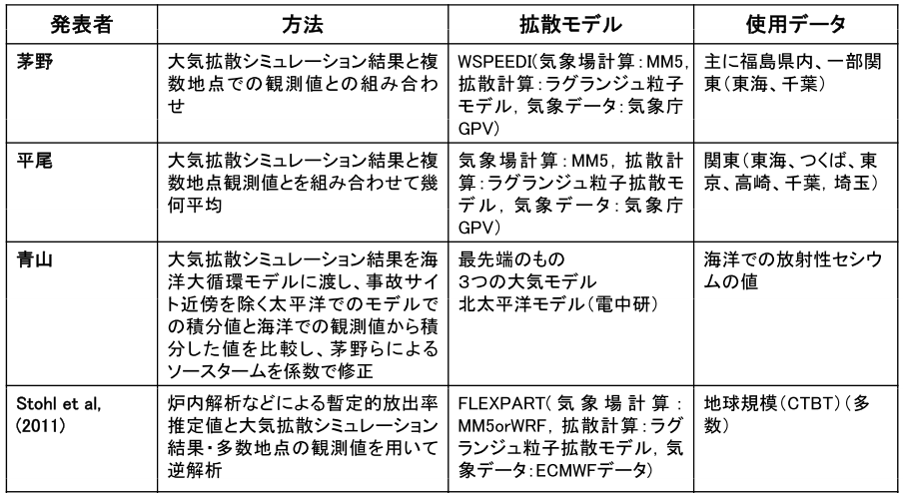
放出量推定へのアプローチ
3. 他機関の大気拡散シミュレーションの概要と現状
機関
JAEA
近傍のデータ
名大
広域のデータ
JAMSTEC
いずれも核種の壊変を考慮している

Slide 11
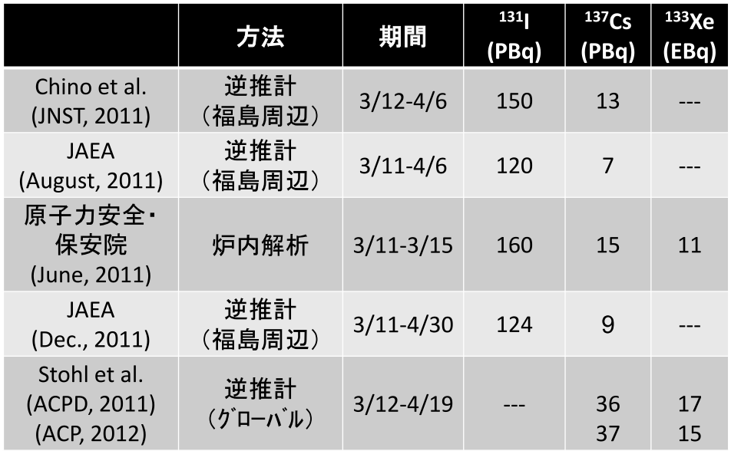
各推定の放出総量

Slide 12
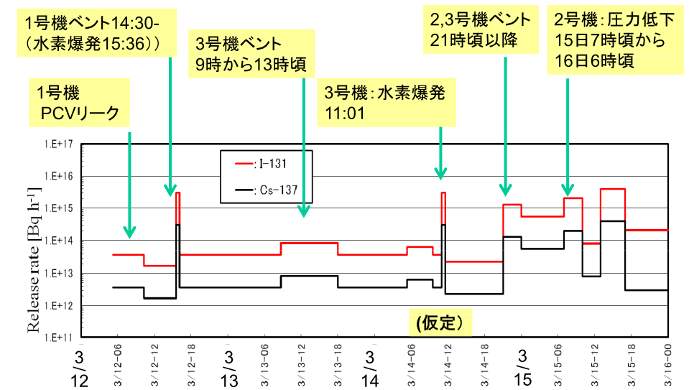
Chino(2011)について
Chino(2011)が最もよさそうという見解
炉内事象との比較

Slide 13
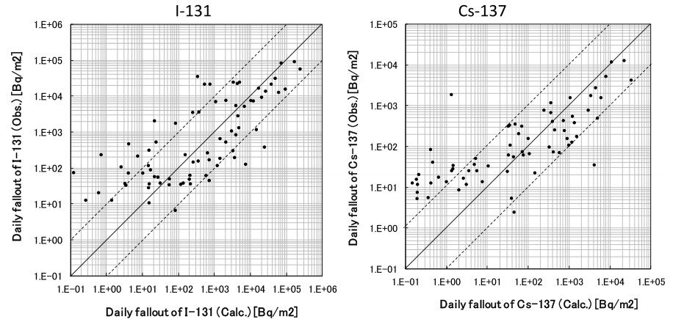
Chino(2011)について
Chino(2011)が最もよさそう，とはいっても 沈着量については1ケタ程度の誤差がある

Slide 14
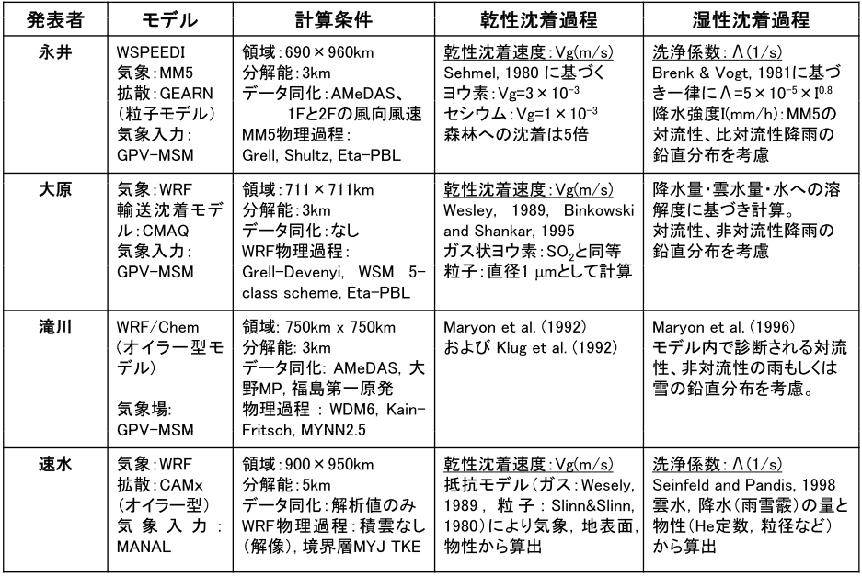
大気拡散解析
3. 他機関の大気拡散シミュレーションの概要と現状
基本的にChino(2011)を放出条件
機関
JAEA
国環研
JAMSTEC
¹³¹I : 5×10⁻³ m/s
¹³⁷Cs : 1×10⁻³ m/s
電中研
※ 放射性壊変考慮

Slide 15
大気拡散解析
3. 他機関の大気拡散シミュレーションの概要と現状
[現状]
3月15日，20日，21日に観測されている比較的大規模な汚染を残した沈着などについてはある程度似た空間分布を再現
しかし，観測結果に十分に即するような計算結果はまだなく，分布の空間分布や陸上への沈着量などについてはモデルによって異なる値となっている
それらの原因としては，下記が考えられる
初期値：非常に重要な要素であるが，現在使用可能な放出条件は逆推定により算出されたもので原発からの放射性物質放出の様子は明らかになっていない
沈着過程の定数の不確実性
大気場および降水の再現性：湿性沈着は降水の再現性が高くなければならないが，対象地域の複雑な地形が精度良い計算を難しくしている

Slide 16
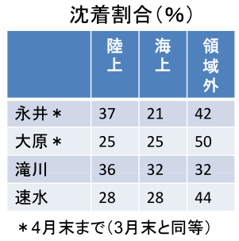
課題として残っている事
正確な放出量の推定
海方向に拡散した期間（3/13朝~3/14夕刻， 3/16午前~3/2未明）は観測データがない
沈着過程の不確実性
粒径分布の不確実性が乾性沈着過程の精度を下げている
弱い雨や霧，雪の際の湿性沈着の精度
大気場の不確実性
高解像度にしても複雑地形を考慮して正確な大気場を再現するのは難しい
アンサンブル計算してみてはどうか？
さらに手のこったデータ同化を行う？

Slide 17
まとめ
各シミュレーションの結果は概ね特徴をとらえて定性的に一致しているようだが，細かいスケールで違いがある．完璧なものはない．
原因は放射条件や気象場の再現性，沈着パラメータなどに起因する不確実性．
観測データがないゆえの不確実性がある
放出条件という初期値に不確実性が残っている事は一つ大きな問題
特に観測データがない海方面に拡散していった期間が問題
乾性沈着では物質の粒径分布の不確実性が問題
本研究のメソスケールシミュレーションは他とだいぶ違う特徴を有する
（詳しくは芳村先生の発表で！）
拡散シミュレーションでは多くのモデルがWRF/MM5を使っているが，我々のチームは異なるモデルを使用する．これの結果を他と比較していく事で信頼性についての議論や違いの原因について議論が可能となる
他のモデルは大気場の計算とは別に拡散シミュレーションを行っているが，RSMのフレームワークはこれとは異なったものである，という特徴もある
Chino(2001)によるCs137の推計方法は全く異なったものである
今後はこんな点を改善してく必要がある
乾性沈着を考慮する必要性大
湿性沈着については降水の再現性や弱雨，雪に対する取扱いに注意していく必要
大気場のシミュレーションの信頼度を上げていく工夫が必要（データ同化）

